Slide 1
Elektrizitätslehre
Gruppe B14
Jonathan Herrmann
Olexiy Fedorets
Philipp Bremer
Daniel Wendland

Slide 2
Gliederung
Reihenschaltung von L, R und C
Parallelschaltung von L,R und C
Hoch- und Tiefpass

Slide 3
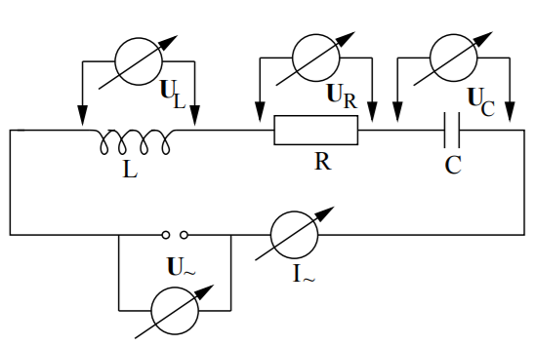
Reihenschaltung

Slide 4
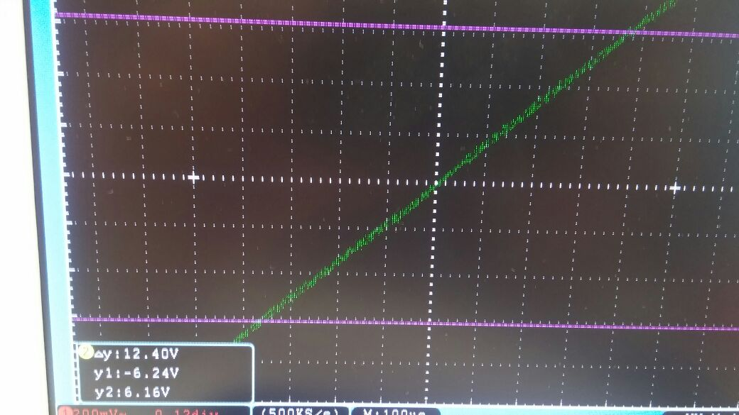
Reihenschaltung

Slide 5
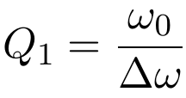
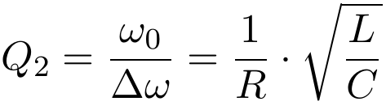
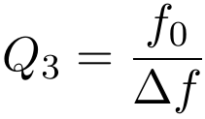
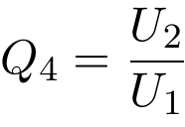
Reihenschaltung
Ziel: charakterisierung anhand der Güte Q
Mögliche Methoden:
Aus Resonanzspektrum des Strom
Abgelesen im Phasendiagramm

Slide 6
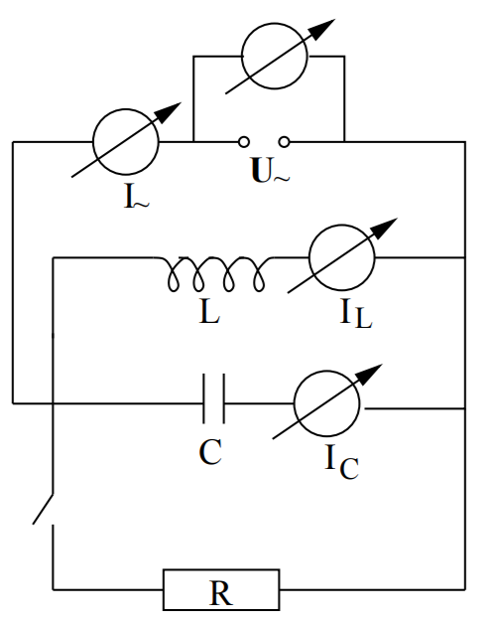
Parallelschaltung

Slide 7
Parallelschaltung

Slide 8
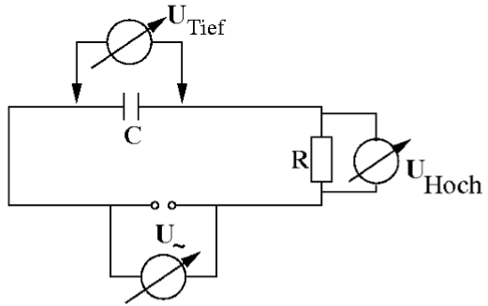
Hoch und Tiefpass

Slide 9
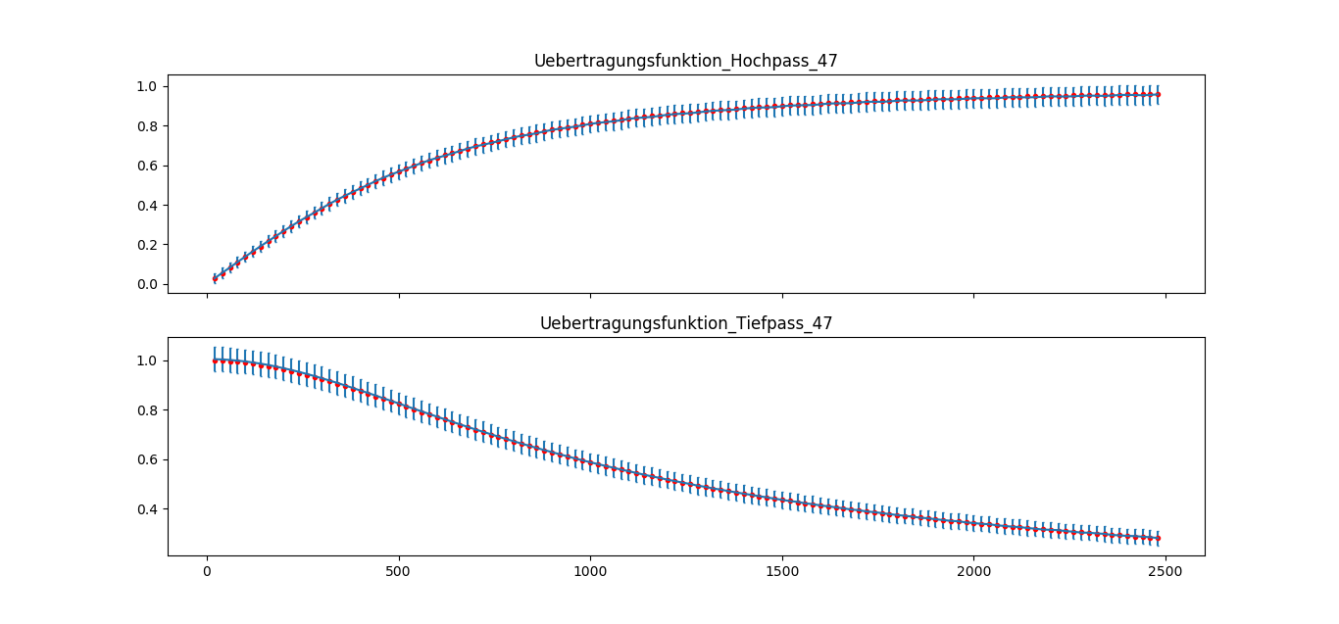


Hoch- und Tiefpass

Slide 10


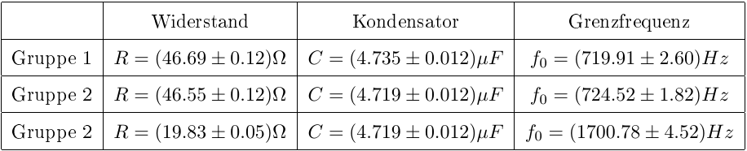
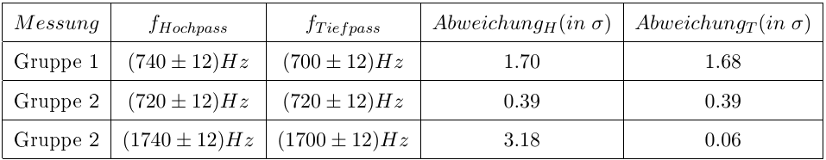
Hoch- und Tiefpass
Charakterisierung anhand der Grenzfrequenz
  Es gilt dann:
  Also ist:

